Slide 1
Fizikai kémia 2 – Reakciókinetika
Számolási gyakorlat
Rend meghatározása
Összetett reakciók
2. gyakorlat

Slide 2
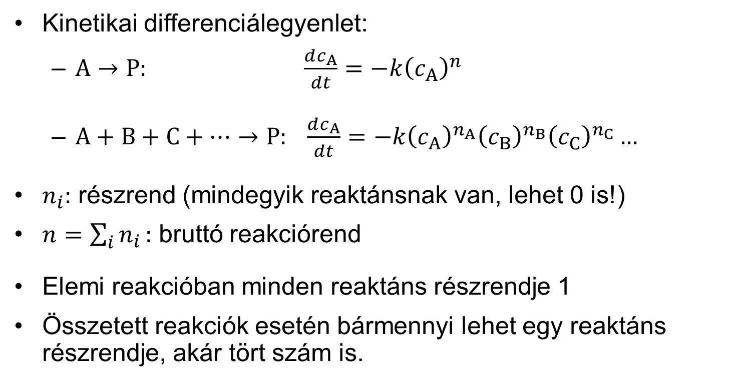
Reakciórendek
Kinetikai differenciálegyenlet:
  $A→P: \frac{dc_{A}}{dt}=−k{\left(c_{A}\right)}^{n}$
  $A+B+C+…→P: \frac{dc_{A}}{dt}=−k{\left(c_{A}\right)}^{n_{A}}{\left(c_{B}\right)}^{n_{B}}{\left(c_{C}\right)}^{n_{C}}…$
$n_{i}:$ részrend (mindegyik reaktánsnak van, lehet 0 is!)
$n=\sum_{i}{n_{i}}:$ bruttó reakciórend
Elemi reakcióban minden reaktáns részrendje 1
Összetett reakciók esetén bármennyi lehet egy reaktáns részrendje, akár tört szám is.

Slide 3
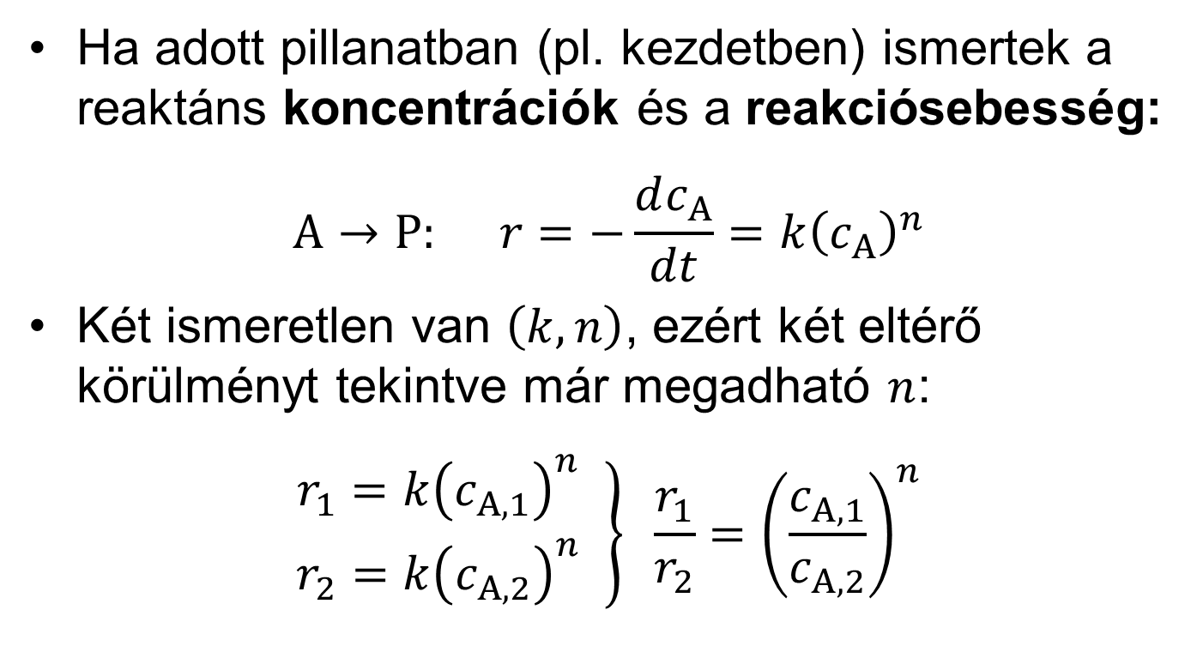
Rend meghatározása
Ha adott pillanatban (pl. kezdetben) ismertek a reaktáns koncentrációk és a reakciósebesség:
$$A→P: r=−\frac{dc_{A}}{dt}=k{\left(c_{A}\right)}^{n}$$
Két ismeretlen van $\left(k,n\right)$, ezért két eltérő körülményt tekintve már megadható $n$:
$$\left.{r_{1}=k{\left(c_{A,1}\right)}^{n} \atop r_{2}=k{\left(c_{A,2}\right)}^{n}} \right\} \frac{r_{1}}{r_{2}}={\left(\frac{c_{A,1}}{c_{A,2}}\right)}^{n}$$

Slide 4
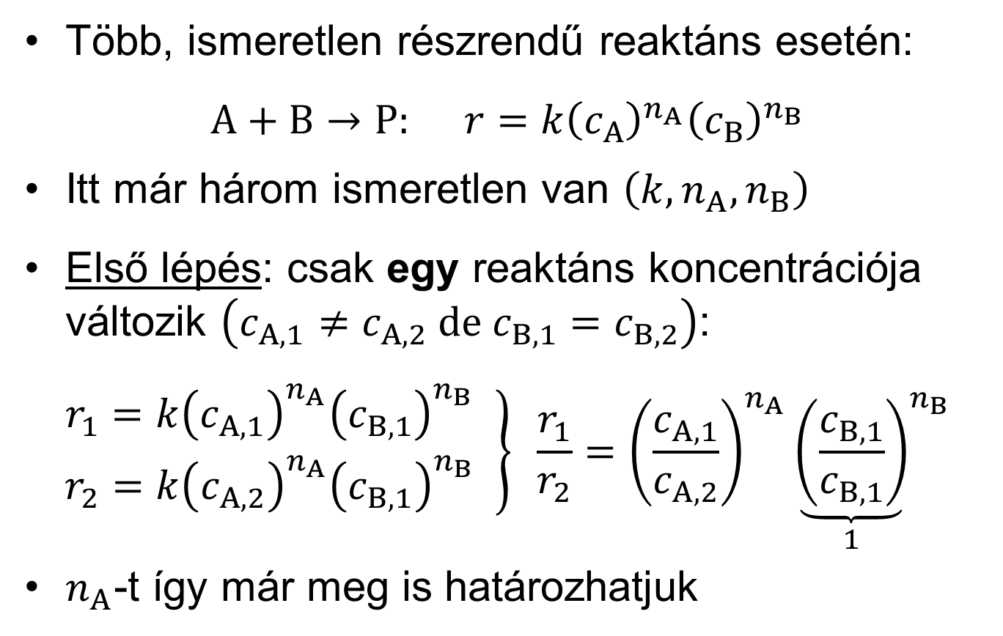
Rend meghatározása
Több, ismeretlen részrendű reaktáns esetén:
$$A+B→P: r=k{\left(c_{A}\right)}^{n_{A}}{\left(c_{B}\right)}^{n_{B}}$$
Itt már három ismeretlen van $\left(k,n_{A},n_{B}\right)$
Első lépés: csak egy reaktáns koncentrációja változik $\left(c_{A,1}≠c_{A,2} de c_{B,1}=c_{B,2}\right)$:
$$\left.{r_{1}=k{\left(c_{A,1}\right)}^{n_{A}}{\left(c_{B,1}\right)}^{n_{B}} \atop r_{2}=k{\left(c_{A,2}\right)}^{n_{A}}{\left(c_{B,1}\right)}^{n_{B}}} \right\} \frac{r_{1}}{r_{2}}={\left(\frac{c_{A,1}}{c_{A,2}}\right)}^{n_{A}}{\underset{1}{\underbrace{\left(\frac{c_{B,1}}{c_{B,1}}\right)}}}^{n_{B}}$$
$n_{A}$-t így már meg is határozhatjuk

Slide 5
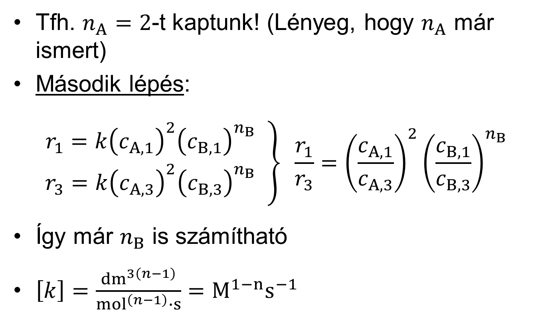
Rend meghatározása
Tfh. $n_{A}=2$-t kaptunk! (Lényeg, hogy $n_{A}$ már ismert)
Második lépés:
$$\left.{r_{1}=k{\left(c_{A,1}\right)}^{2}{\left(c_{B,1}\right)}^{n_{B}} \atop r_{3}=k{\left(c_{A,3}\right)}^{2}{\left(c_{B,3}\right)}^{n_{B}}} \right\} \frac{r_{1}}{r_{3}}={\left(\frac{c_{A,1}}{c_{A,3}}\right)}^{2}{\left(\frac{c_{B,1}}{c_{B,3}}\right)}^{n_{B}}$$
Így már $n_{B}$ is számítható
$\left[k\right]=\frac{{dm}^{3\left(n−1\right)}}{{mol}^{\left(n−1\right)}∙s}=M^{1−n}s^{−1}$

Slide 6
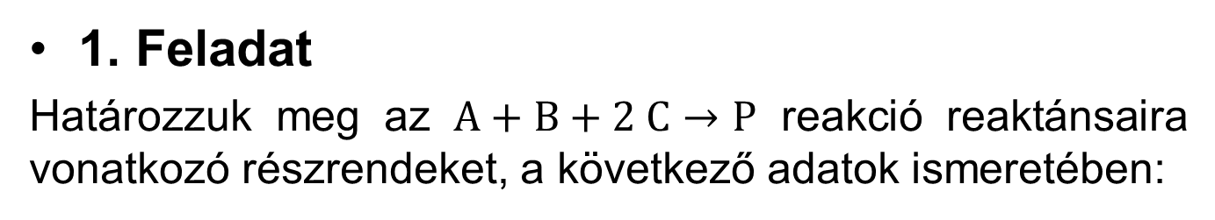
Rend meghatározása
1. Feladat
Határozzuk meg az $A+B+2 C→P$ reakció reaktánsaira vonatkozó részrendeket, a következő adatok ismeretében:
[A] / (mol dm⁻³) | [B] / (mol dm⁻³) | [C] / (mol dm⁻³) | [P] / (mol dm⁻³) | r / (µmol dm⁻³ s⁻¹)
0,5 | 0,8 | 0,2 | 0,0 | 2048
0,2 | 1,6 | 0,2 | 0,0 | 8192
0,3 | 0,7 | 0,3 | 0,8 | 2352
0,5 | 0,4 | 0,2 | 0,7 | 512
Mekkora a reakció sebességi együtthatója?

Slide 7
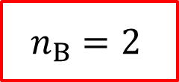
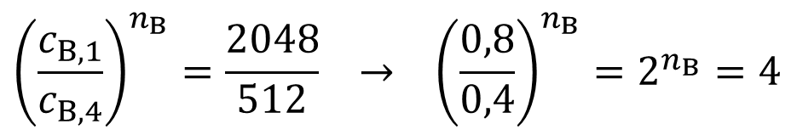
Rend meghatározása
1. Feladat
Keressünk két olyan sort, melyek között csak egy anyag koncentrációjában van különbség!
[A] / (mol dm⁻³) | [B] / (mol dm⁻³) | [C] / (mol dm⁻³) | [P] / (mol dm⁻³) | r / (µmol dm⁻³ s⁻¹)
0,5 | 0,8 | 0,2 | 0,0 | 2048
0,2 | 1,6 | 0,2 | 0,0 | 8192
0,3 | 0,7 | 0,3 | 0,8 | 2352
0,5 | 0,4 | 0,2 | 0,7 | 512
$${\left(\frac{c_{B,1}}{c_{B,4}}\right)}^{n_{B}}=\frac{2048}{512} → {\left(\frac{0,8}{0,4}\right)}^{n_{B}}=2^{n_{B}}=4$$
$$n_{B}=2$$

Slide 8
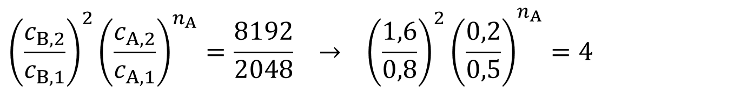
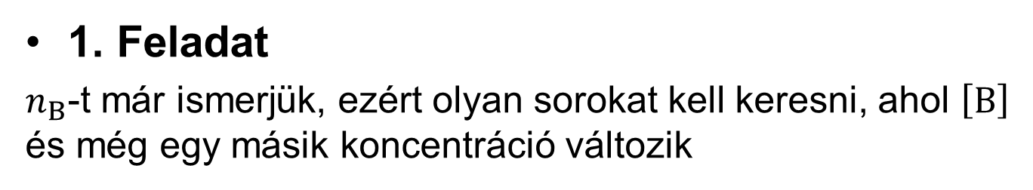
Rend meghatározása
1. Feladat
$n_{B}$-t már ismerjük, ezért olyan sorokat kell keresni, ahol $\left[B\right]$ és még egy másik koncentráció változik
[A] / (mol dm⁻³) | [B] / (mol dm⁻³) | [C] / (mol dm⁻³) | [P] / (mol dm⁻³) | r / (µmol dm⁻³ s⁻¹)
0,5 | 0,8 | 0,2 | 0,0 | 2048
0,2 | 1,6 | 0,2 | 0,0 | 8192
0,3 | 0,7 | 0,3 | 0,8 | 2352
0,5 | 0,4 | 0,2 | 0,7 | 512
$${\left(\frac{c_{B,2}}{c_{B,1}}\right)}^{2}{\left(\frac{c_{A,2}}{c_{A,1}}\right)}^{n_{A}}=\frac{8192}{2048} → {{\left(\frac{1,6}{0,8}\right)}^{2}\left(\frac{0,2}{0,5}\right)}^{n_{A}}=4$$

Slide 9
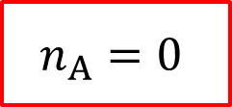
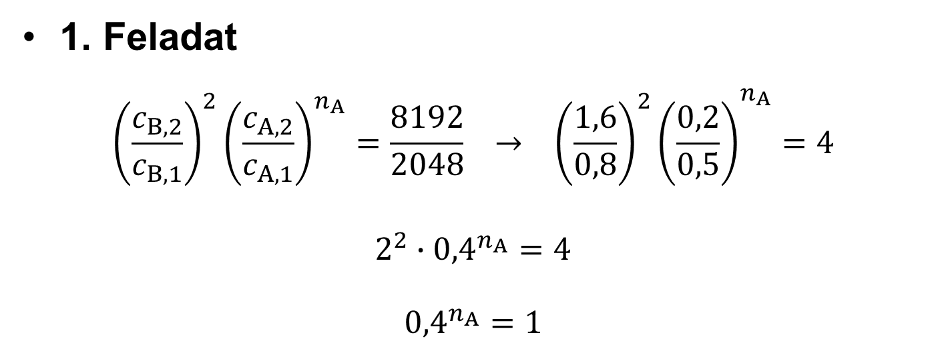
Rend meghatározása
1. Feladat
$${\left(\frac{c_{B,2}}{c_{B,1}}\right)}^{2}{\left(\frac{c_{A,2}}{c_{A,1}}\right)}^{n_{A}}=\frac{8192}{2048} → {{\left(\frac{1,6}{0,8}\right)}^{2}\left(\frac{0,2}{0,5}\right)}^{n_{A}}=4$$
$$2^{2}∙{0,4}^{n_{A}}=4$$
$${0,4}^{n_{A}}=1$$
$$n_{A}=0$$

Slide 10
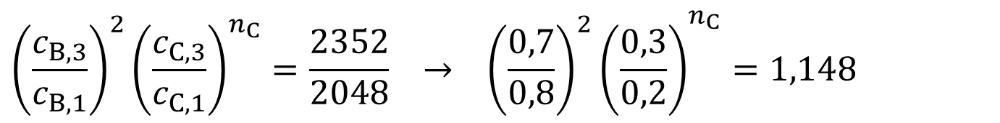
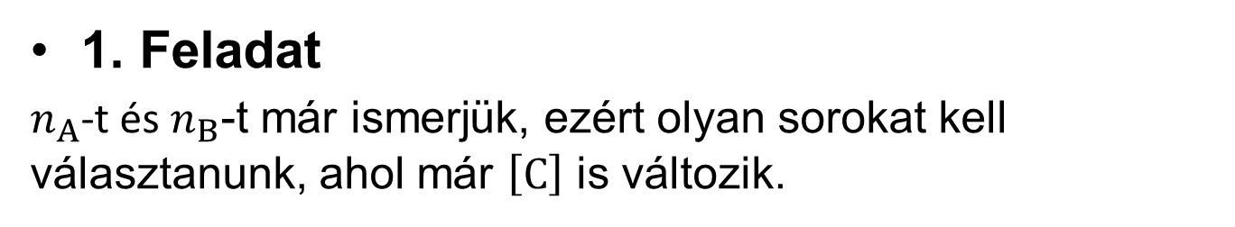
Rend meghatározása
1. Feladat
$n_{A}$-t és $n_{B}$-t már ismerjük, ezért olyan sorokat kell választanunk, ahol már $\left[C\right]$ is változik.
[A] / (mol dm⁻³) | [B] / (mol dm⁻³) | [C] / (mol dm⁻³) | [P] / (mol dm⁻³) | r / (µmol dm⁻³ s⁻¹)
0,5 | 0,8 | 0,2 | 0,0 | 2048
0,2 | 1,6 | 0,2 | 0,0 | 8192
0,3 | 0,7 | 0,3 | 0,8 | 2352
0,5 | 0,4 | 0,2 | 0,7 | 512
$${\left(\frac{c_{B,3}}{c_{B,1}}\right)}^{2}{\left(\frac{c_{C,3}}{c_{C,1}}\right)}^{n_{C}}=\frac{2352}{2048} → {{\left(\frac{0,7}{0,8}\right)}^{2}\left(\frac{0,3}{0,2}\right)}^{n_{C}}=1,148$$

Slide 11

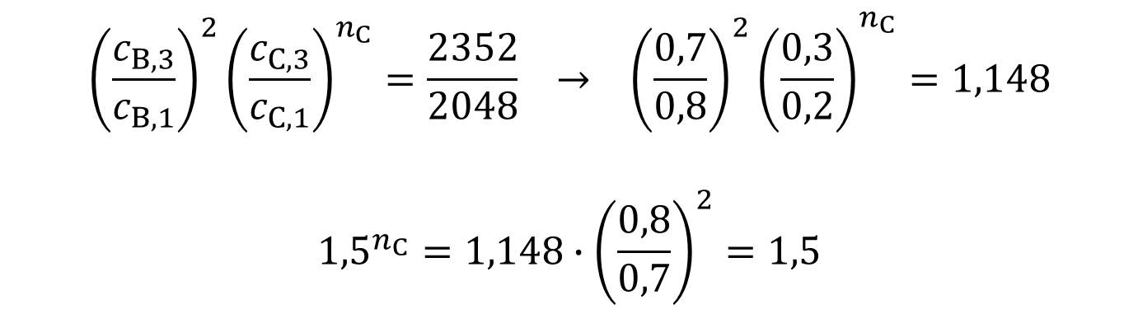

Rend meghatározása
1. Feladat
$${\left(\frac{c_{B,3}}{c_{B,1}}\right)}^{2}{\left(\frac{c_{C,3}}{c_{C,1}}\right)}^{n_{C}}=\frac{2352}{2048} → {{\left(\frac{0,7}{0,8}\right)}^{2}\left(\frac{0,3}{0,2}\right)}^{n_{C}}=1,148$$
$${1,5}^{n_{C}}=1,148∙{\left(\frac{0,8}{0,7}\right)}^{2}=1,5$$
$$n_{C}=1$$
$$r=kc_{A}^{0}c_{B}^{2}c_{C}^{1}$$

Slide 12
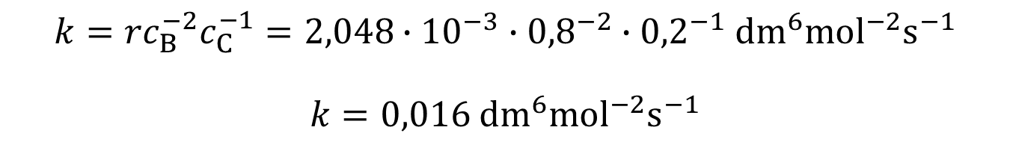
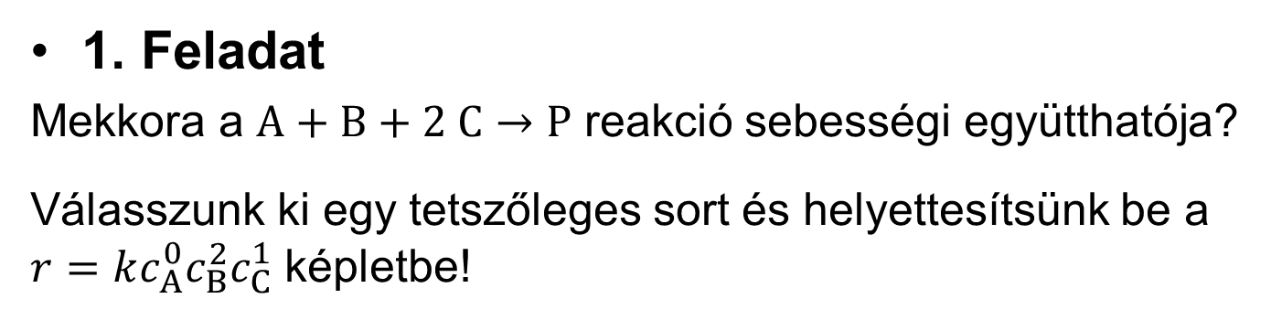
Rend meghatározása
1. Feladat
Mekkora a $A+B+2 C→P$ reakció sebességi együtthatója?
Válasszunk ki egy tetszőleges sort és helyettesítsünk be a $r=kc_{A}^{0}c_{B}^{2}c_{C}^{1}$ képletbe!
[A] / (mol dm⁻³) | [B] / (mol dm⁻³) | [C] / (mol dm⁻³) | [P] / (mol dm⁻³) | r / (µmol dm⁻³ s⁻¹)
0,5 | 0,8 | 0,2 | 0,0 | 2048
$$k=rc_{B}^{−2}c_{C}^{−1}=2,048∙{10}^{−3}∙{0,8}^{−2}∙{0,2}^{−1} {dm}^{6}{mol}^{−2}s^{−1}$$
$$k=0,016 {dm}^{6}{mol}^{−2}s^{−1}$$

Slide 13
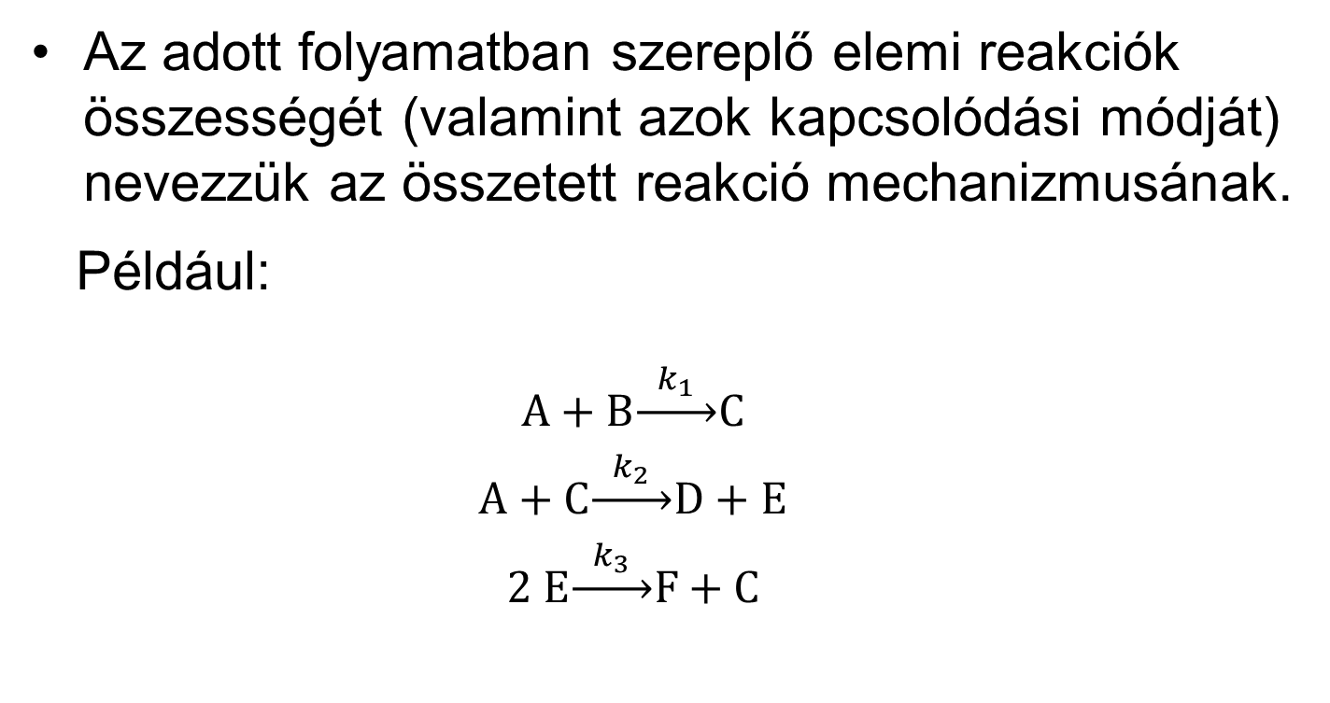
Összetett reakciók
Az adott folyamatban szereplő elemi reakciók összességét (valamint azok kapcsolódási módját) nevezzük az összetett reakció mechanizmusának.
Például:
  $$A+B\underset{→}{ k_{1} }C$$
  $$A+C\underset{→}{ k_{2} }D+E$$
  $$2 E\underset{→}{ k_{3} }F+C$$

Slide 14


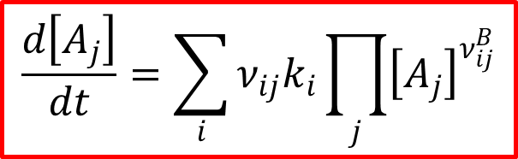
Összetett reakciók
A kinetikai differenciálegyenlet-rendszer felírása:
$$\frac{d\left[A\right]}{dt}=−k_{1}\left[A\right]\left[B\right]−k_{2}\left[A\right]\left[C\right]$$
$$\frac{d\left[B\right]}{dt}=−k_{1}\left[A\right]\left[B\right]$$
$$\frac{d\left[C\right]}{dt}=k_{1}\left[A\right]\left[B\right]−k_{2}\left[A\right]\left[C\right]+k_{3}{\left[E\right]}^{2}$$
$$\frac{d\left[D\right]}{dt}=k_{2}\left[A\right]\left[C\right]$$
$$\frac{d\left[E\right]}{dt}=k_{2}\left[A\right]\left[C\right]−2k_{3}{\left[E\right]}^{2}$$
  $$A+B \underset{→}{ k_{1} } C$$
  $$A+C \underset{→}{ k_{2} } D+E$$
  $$2 E \underset{→}{ k_{3} } C$$
$$\frac{d\left[A_{j}\right]}{dt}=\sum_{i}{ν_{ij}k_{i}\prod_{j}{{\left[A_{j}\right]}^{ν_{ij}^{B}}}}$$

Slide 15

Összetett reakciók
A kinetikai differenciálegyenlet-rendszer felírása:
$$\frac{d\left[A\right]}{dt}=−k_{1}\left[A\right]\left[B\right]−k_{2}\left[A\right]\left[C\right] + 0$$
$$\frac{d\left[B\right]}{dt}=−k_{1}\left[A\right]\left[B\right] + 0 + 0$$
$$\frac{d\left[C\right]}{dt}=k_{1}\left[A\right]\left[B\right] − k_{2}\left[A\right]\left[C\right]+k_{3}{\left[E\right]}^{2}$$
$$\frac{d\left[D\right]}{dt}=0 + k_{2}\left[A\right]\left[C\right] + 0$$
$$\frac{d\left[E\right]}{dt}=0 + k_{2}\left[A\right]\left[C\right] −2k_{3}{\left[E\right]}^{2}$$
  $$A+B \underset{→}{ k_{1} } C$$
  $$A+C \underset{→}{ k_{2} } D+E$$
  $$2 E \underset{→}{ k_{3} } C$$

Slide 16
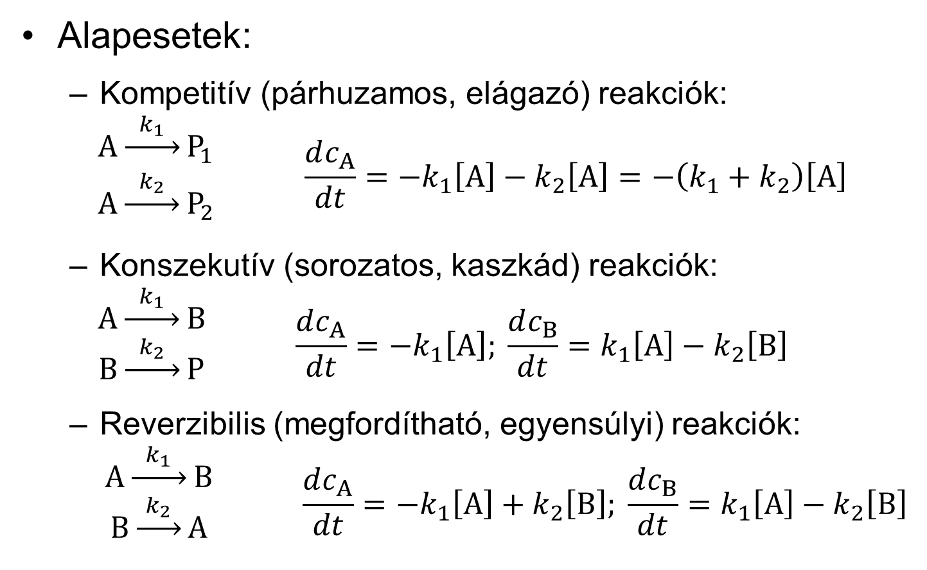
Összetett reakciók
Alapesetek:
  Kompetitív (párhuzamos, elágazó) reakciók:
  $${A\underset{→}{{ k}_{1} }P_{1} \atop A\underset{→}{{ k}_{2} }P_{2}} \frac{dc_{A}}{dt}=−k_{1}\left[A\right]−k_{2}\left[A\right]=−\left(k_{1}+k_{2}\right)\left[A\right]$$
  Konszekutív (sorozatos, kaszkád) reakciók:
  $${A\underset{→}{{ k}_{1} }B \atop B\underset{→}{{ k}_{2} }P} \frac{dc_{A}}{dt}=−k_{1}\left[A\right]; \frac{dc_{B}}{dt}=k_{1}\left[A\right]−k_{2}\left[B\right]$$
  Reverzibilis (megfordítható, egyensúlyi) reakciók:
  $${A\underset{→}{{ k}_{1} }B \atop B\underset{→}{{ k}_{2} }A} \frac{dc_{A}}{dt}=−k_{1}\left[A\right]+k_{2}\left[B\right]; \frac{dc_{B}}{dt}=k_{1}\left[A\right]−k_{2}\left[B\right]$$

Slide 17
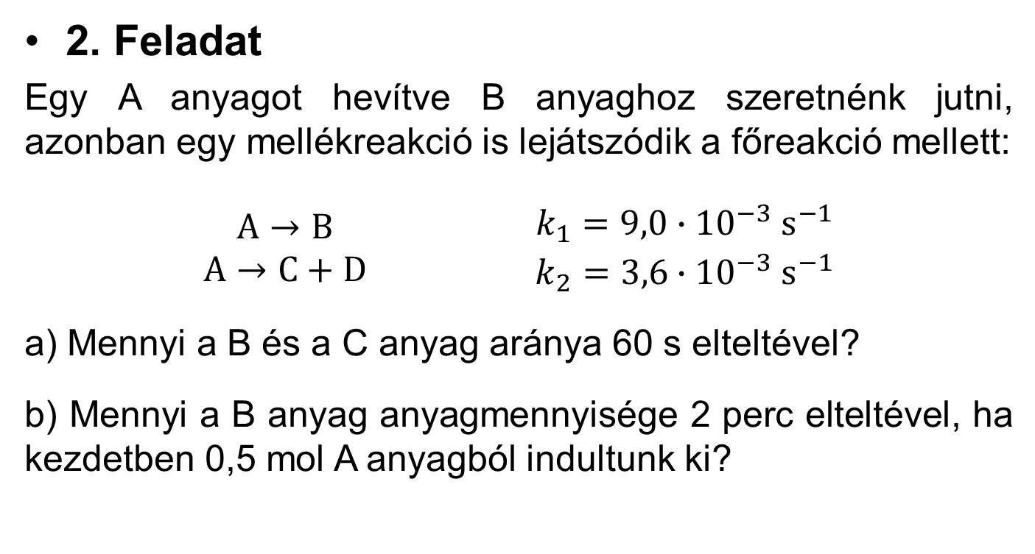
Összetett reakciók
2. Feladat
Egy A anyagot hevítve B anyaghoz szeretnénk jutni, azonban egy mellékreakció is lejátszódik a főreakció mellett:
$\begin{matrix}A→B \\ A→C+D\end{matrix}$ $\begin{matrix}k_{1}=9,0∙{10}^{−3} s^{−1} \\ k_{2}=3,6∙{10}^{−3} s^{−1}\end{matrix}$
a) Mennyi a B és a C anyag aránya 60 s elteltével?
b) Mennyi a B anyag anyagmennyisége 2 perc elteltével, ha kezdetben 0,5 mol A anyagból indultunk ki?

Slide 18

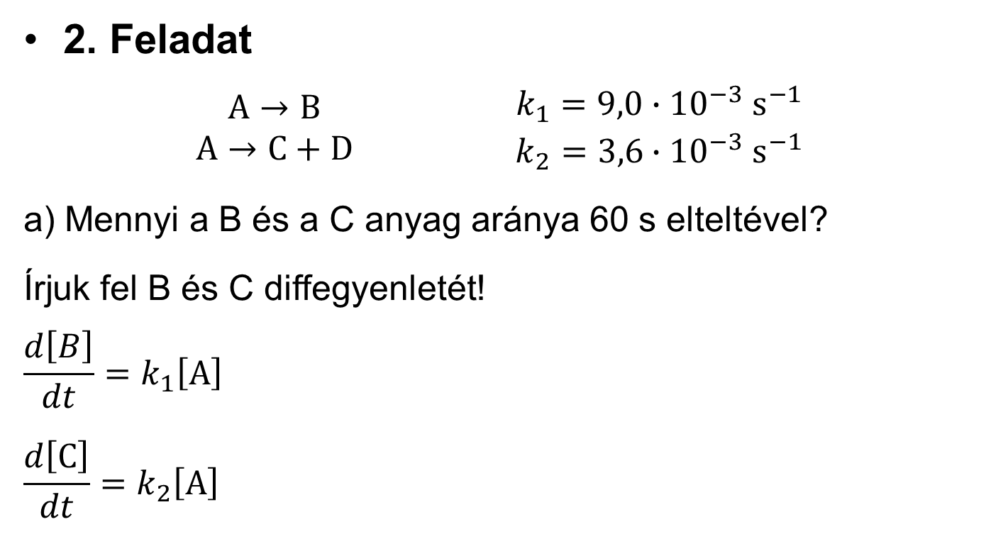


Összetett reakciók
2. Feladat
$\begin{matrix}A→B \\ A→C+D\end{matrix}$ $\begin{matrix}k_{1}=9,0∙{10}^{−3} s^{−1} \\ k_{2}=3,6∙{10}^{−3} s^{−1}\end{matrix}$
a) Mennyi a B és a C anyag aránya 60 s elteltével?
Írjuk fel B és C diffegyenletét!
$$\frac{d\left[B\right]}{dt}=k_{1}\left[A\right]$$
$$\frac{d\left[C\right]}{dt}=k_{2}\left[A\right]$$
Tehát éppen $k_{1}/k_{2}$ arányban képződnek
$$\frac{k_{1}}{k_{2}}=\frac{9,0}{3,6}=2,5$$
$$\left[B\right]:\left[C\right]=2,5:1$$

Slide 19
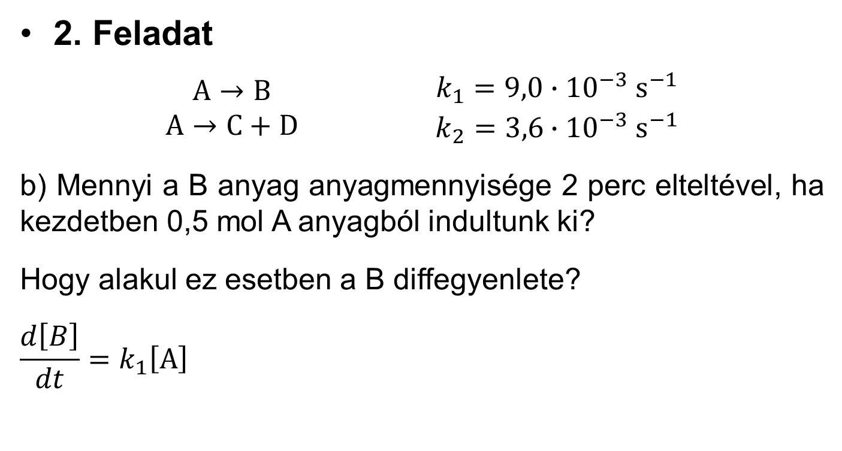
Összetett reakciók
2. Feladat
$\begin{matrix}A→B \\ A→C+D\end{matrix}$ $\begin{matrix}k_{1}=9,0∙{10}^{−3} s^{−1} \\ k_{2}=3,6∙{10}^{−3} s^{−1}\end{matrix}$
b) Mennyi a B anyag anyagmennyisége 2 perc elteltével, ha kezdetben 0,5 mol A anyagból indultunk ki?
Hogy alakul ez esetben a B diffegyenlete?
$$\frac{d\left[B\right]}{dt}=k_{1}\left[A\right]$$

Slide 20
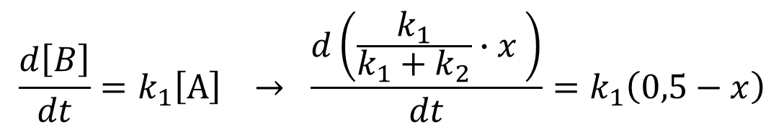
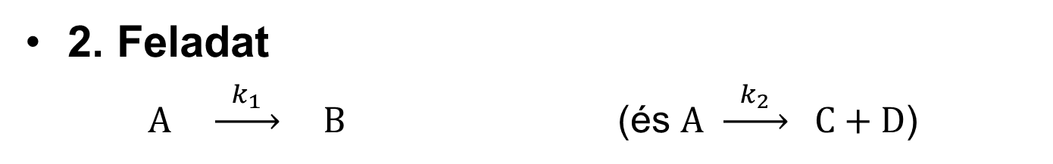
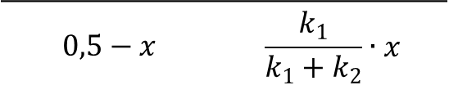
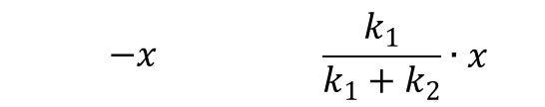

Összetett reakciók
2. Feladat
$A \underset{→}{ k_{1} } B$ (és $A \underset{→}{ k_{2} } C+D$)
$$0,5$$ | -
$$−x$$ | $$\frac{k_{1}}{k_{1}+k_{2}}∙x$$
$$0,5−x$$ | $$\frac{k_{1}}{k_{1}+k_{2}}∙x$$
$$\frac{d\left[B\right]}{dt}=k_{1}\left[A\right] → \frac{d\left(\frac{k_{1}}{k_{1}+k_{2}}∙x \right)}{dt}=k_{1}\left(0,5−x\right)$$

Slide 21
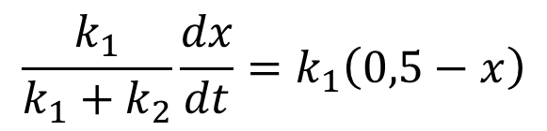
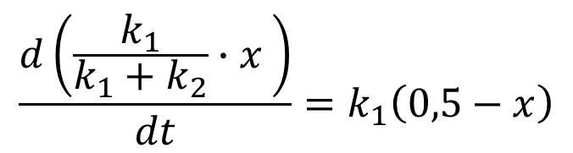
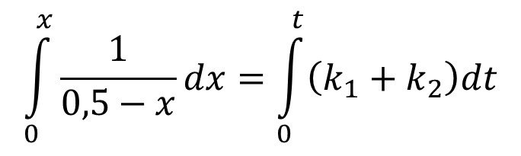
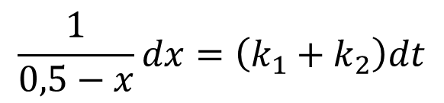
Összetett reakciók
2. Feladat
$$\frac{d\left(\frac{k_{1}}{k_{1}+k_{2}}∙x \right)}{dt}=k_{1}\left(0,5−x\right)$$
$$\frac{k_{1}}{k_{1}+k_{2}}\frac{dx}{dt}=k_{1}\left(0,5−x\right)$$
$$\frac{1}{0,5−x}dx=\left(k_{1}+k_{2}\right)dt$$
$$\int_{0}^{x}{\frac{1}{0,5−x}dx}=\int_{0}^{t}{\left(k_{1}+k_{2}\right)dt}$$

Slide 22

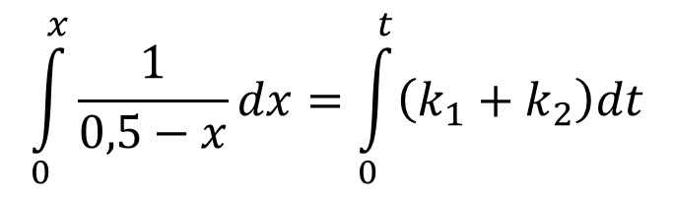
Összetett reakciók
2. Feladat
$$\int_{0}^{x}{\frac{1}{0,5−x}dx}=\int_{0}^{t}{\left(k_{1}+k_{2}\right)dt}$$
$$−\ln\left(0,5−x\right)=\left(k_{1}+k_{2}\right)t$$
$$x=0,5 mol−e^{−\left(k_{1}+k_{2}\right)t}=0,5 mol−e^{−\left(9,0+3,6\right)∙{10}^{−3}∙120}$$
$$x=0,28 mol → \left[B\right]=\frac{k_{1}}{k_{1}+k_{2}}x=\frac{9,0}{9,0+3,6}∙0,28 mol=0,2 mol$$

Slide 23
Köszönöm a figyelmet!

